Slide 1
마이크로 프로세서 및 실습
중간발표
infinity mirror
2017136117 정주빈

Slide 2
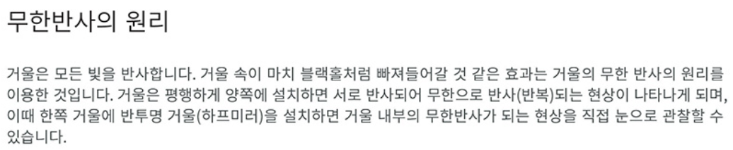
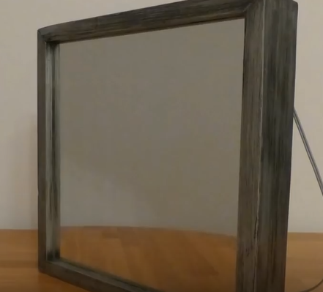
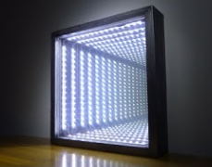
infinity mirror
2017136117 정주빈

Slide 3
infinity mirror
2017136117 정주빈
참고 동영상
https://www.youtube.com/watch?v=sAPGw0SD1DE

Slide 4
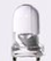
infinity mirror
2017136117 정주빈
수정 전
아크릴 하프 미러와 아크릴 거울을 사용하여 7*7 infinity mirror 제약 예정
1cm에 하나의 LED를 설치: 총 LED 24개 필요
거울의 너비: 1cm
7cm
1cm
7cm

Slide 5
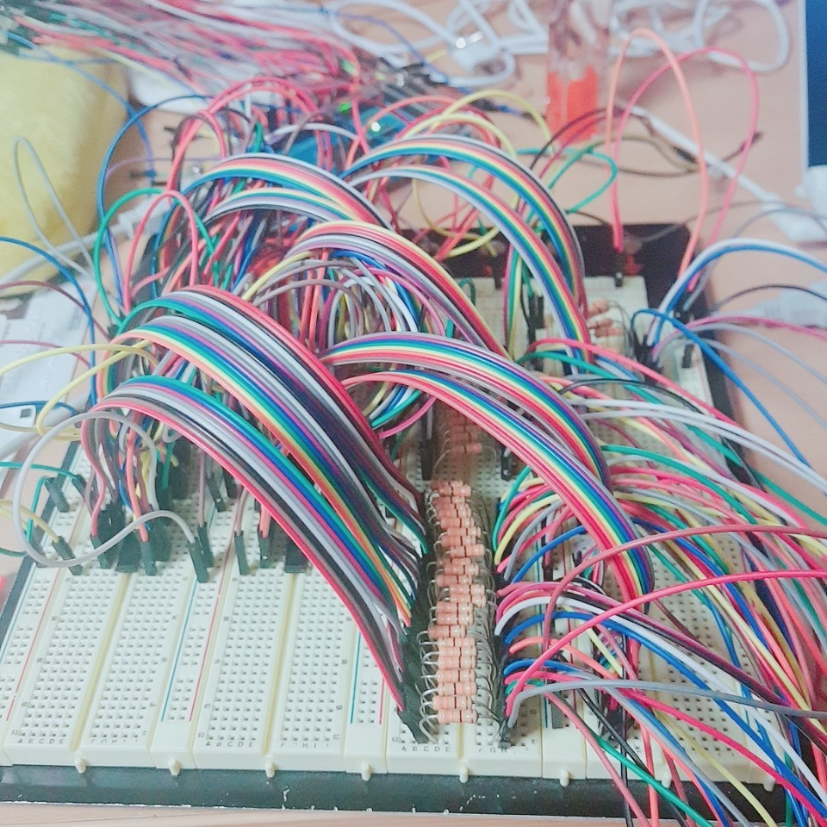
infinity mirror
2017136117 정주빈

Slide 6
infinity mirror
2017136117 정주빈
수정 후
아크릴 하프 미러와 아크릴 거울을 사용하여 7*7 infinity mirror 제약 예정
RGB LED 12개 사용 (각 면에 3개)
단색 LED 16개 사용 (각 면에 4개)
거울의 전체적인 디자인 수정

Slide 7
infinity mirror
2017136117 정주빈
수정 전
Push 버튼: 4개 사용 (각 모서리 별로)- 누르면 색이 바뀜
7cm
1cm
7cm

Slide 8
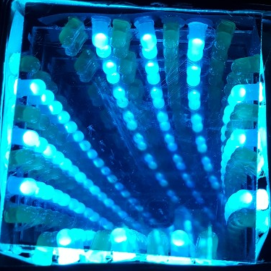
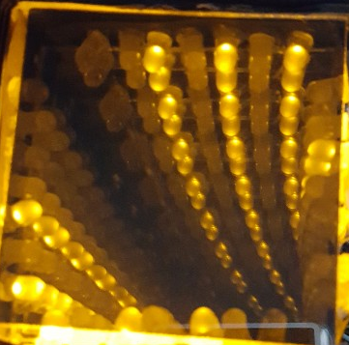
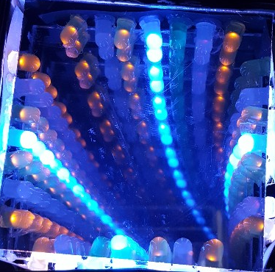
infinity mirror
2017136117 정주빈
수정 후
패턴 설명
BUTTON1=RGB
-무지개 색
-무지개 색 회전
-다른 색
BUTTON2=LED
-전체 on
-순차적으로 on
-차례로 회전
BUTTON3= RGB+LED
-RGB=무지개 회전
-LED=차례로 회전

Slide 9
infinity mirror
2017136117 정주빈
동영상
https://youtu.be/f5jokobAlnU

